Slide 1





LGS 2025
TOKAT MEVLANA İMAM HATİP ORTAOKULU

Slide 2


LGS PUANI
(Sınavla öğrenci alan okullar)
LİSELERE YERLEŞTİRME
OKUL PUANI
(İkamet adresine göre öğrenci alan okullar)
YETENEK SINAVI
(Güzel sanat liseleri, spor liseleri, bazı anadolu İHL)

Slide 3

LGS PUANIYLA YERLEŞTİRME
Milli Eğitim Bakanlığı tarafından her sene sınavla öğrenci alacak okullar belirlenir ve kontenjanları kamuoyuna açıklanır. Bu okullara öğrenci yerleştirmek için MEB, her sene Haziran ayında merkezi bir sınav yapar. (LGS) Bu sınava girmek zorunlu değildir.

Slide 4
Merkezi yerleştirme sisteminde öncelikle öğrencilerin sınav puanlarına bakılır ve puanı yüksek olan öğrenci önce yerleştirilir.
Puanlarda Eşitlik varsa
2.OBP üstünlüğüne
3.Sırasıyla 8,7,6.sınıf YBP üstünlüğüne
4.Tercih önceliğine
5.Doğum tarihine göre yaşı küçük olana öncelik verilir.

Slide 5
Merkezi sınavda (LGS) sorular 8.sınıf konularından oluşmaktadır. Ve bu sınav 2 oturumdan oluşmaktadır.

Slide 6
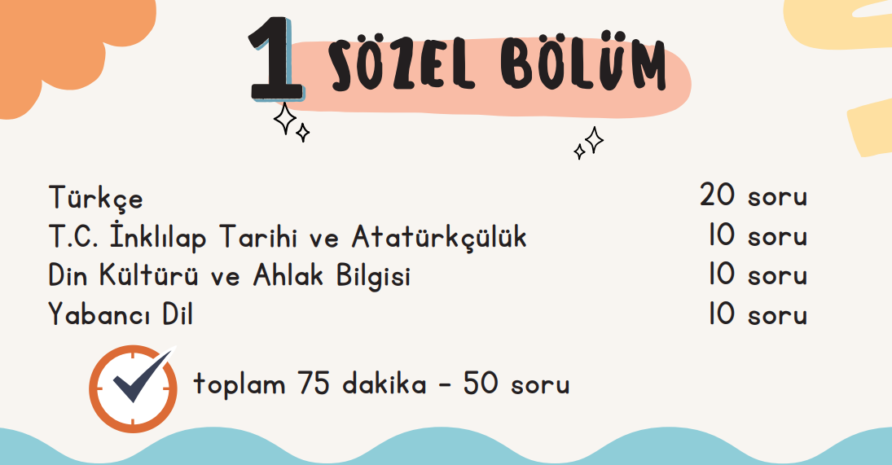

Slide 7
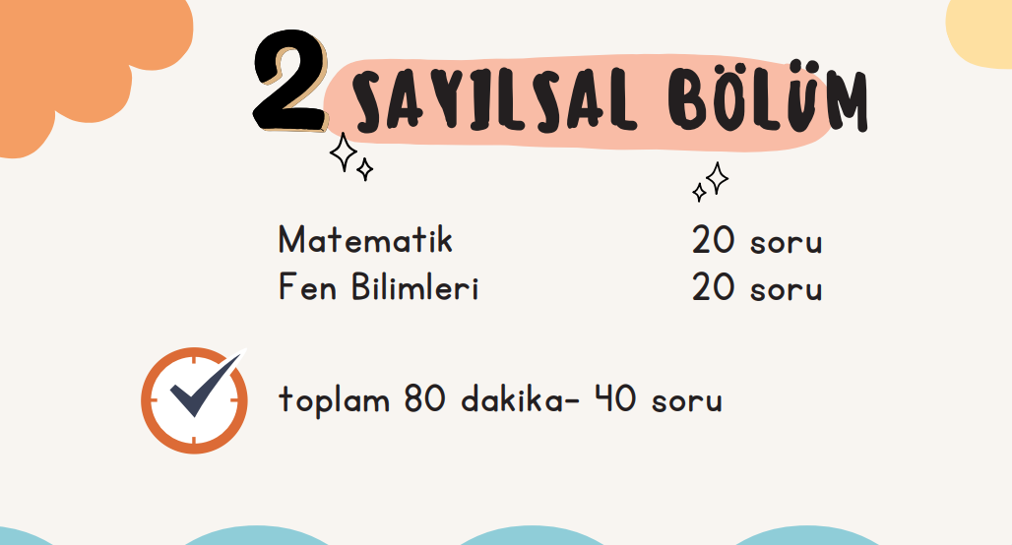

Slide 8
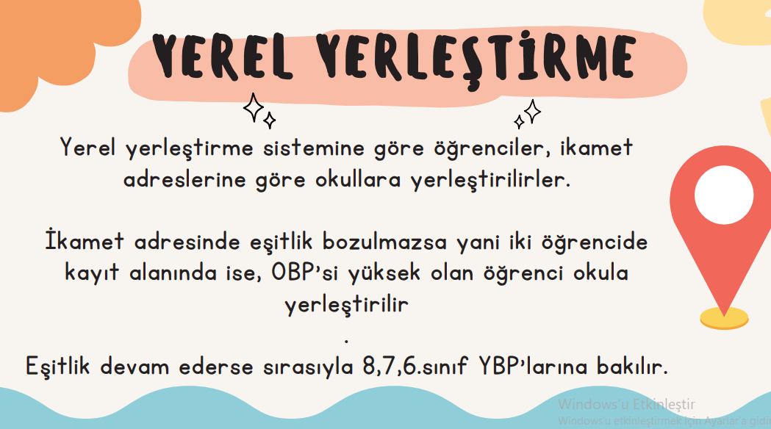

Slide 9
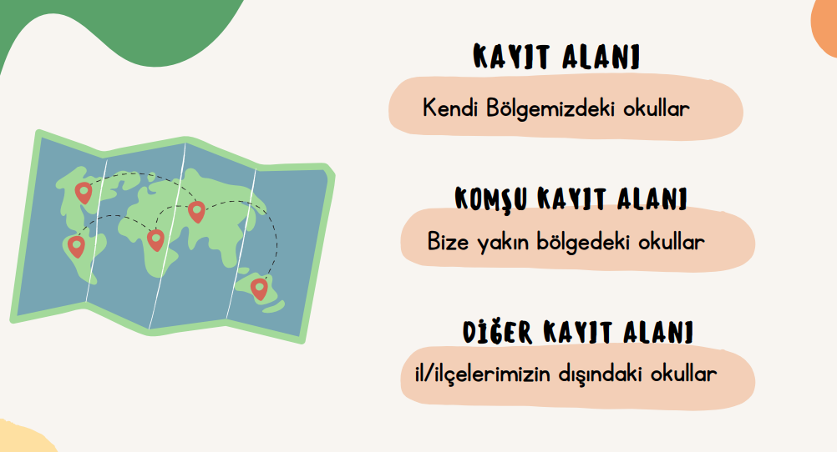

Slide 10
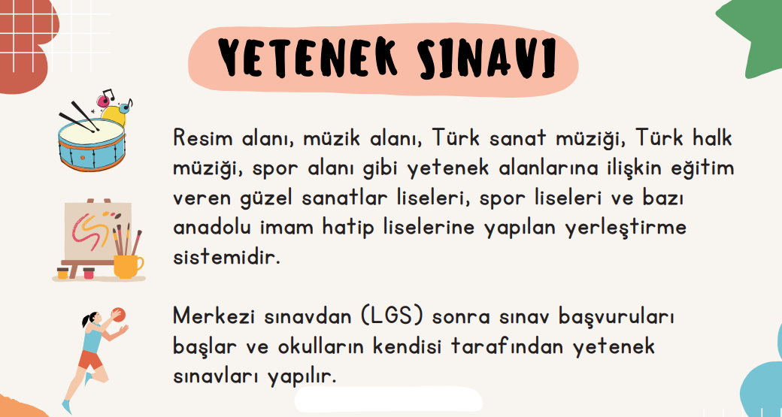

Slide 11
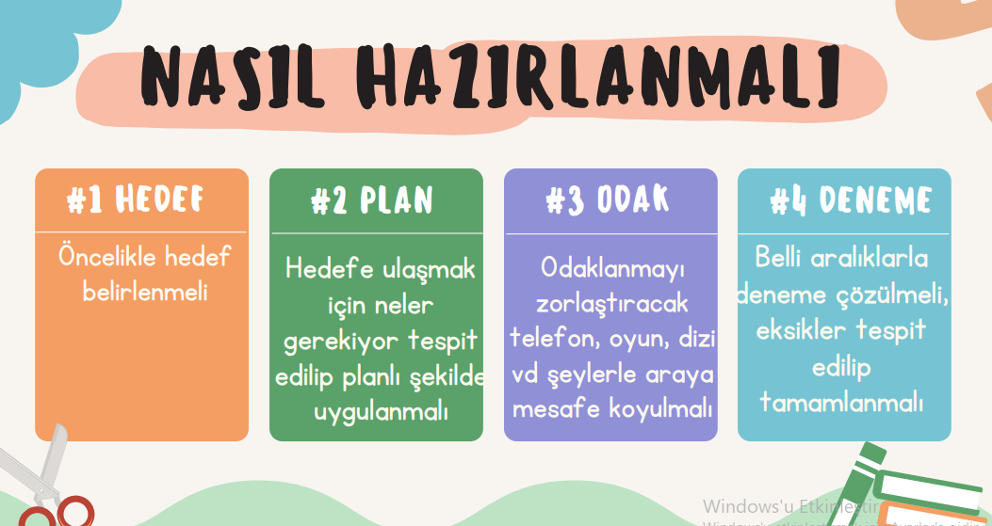

Slide 12


Slide 13


Slide 14
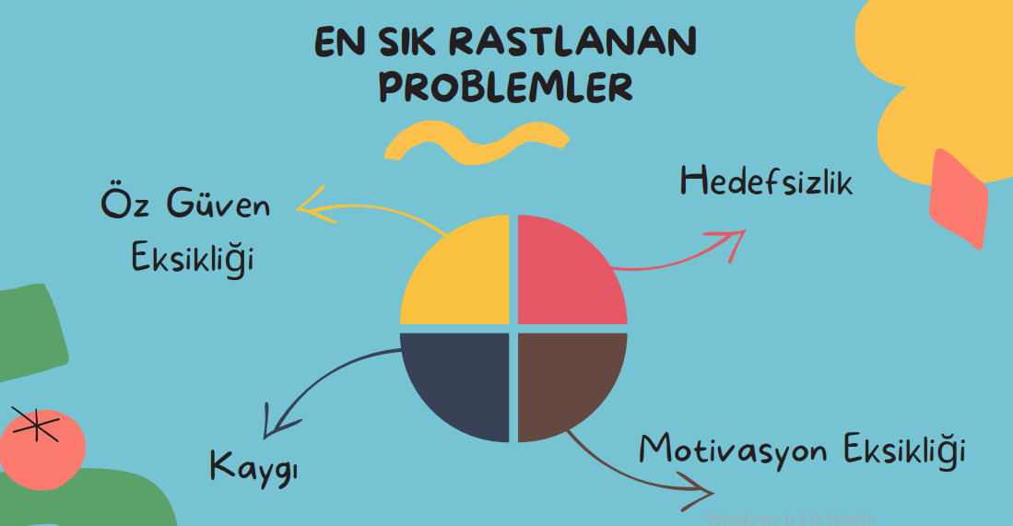

Slide 15


Slide 16


Teşekkürler
SENA ŞAHİN
PSİKOLOJİK DANIŞMAN/REHBER ÖĞRETMEN

